Slide 1
資料結構功課
姓名:劉丞浩

Slide 2
解題說明
透過Array來儲存
一開始決定輸入幾項多項式，並且逐行輸入其項數以及係數
之後進入函式庫處理相加以及相乘的動作

Slide 3
效能分析
輸入輸出
時間複雜度:O(n)
空間複雜度:O(n)
多項式加法
時間複雜度:O(n+m)
空間複雜度:O(n+m)
多項式乘法
時間複雜度:O(n*m)空間複雜度:O(n*m)
多項式值評估 時間複雜度:O(n)空間複雜度:O(n)

Slide 4
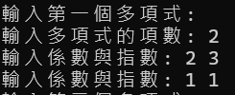
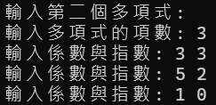

測試與驗證

Slide 5
心得討論
對我而言這次最難的點在把輸入的資料判斷為x的幾次方還有進 行相乘的動作，所以我有使用chatgpt來輔助我進行撰寫程式，這 樣我才能夠判斷為什麼程式碼能夠這樣運作以及執行。

